Slide 1

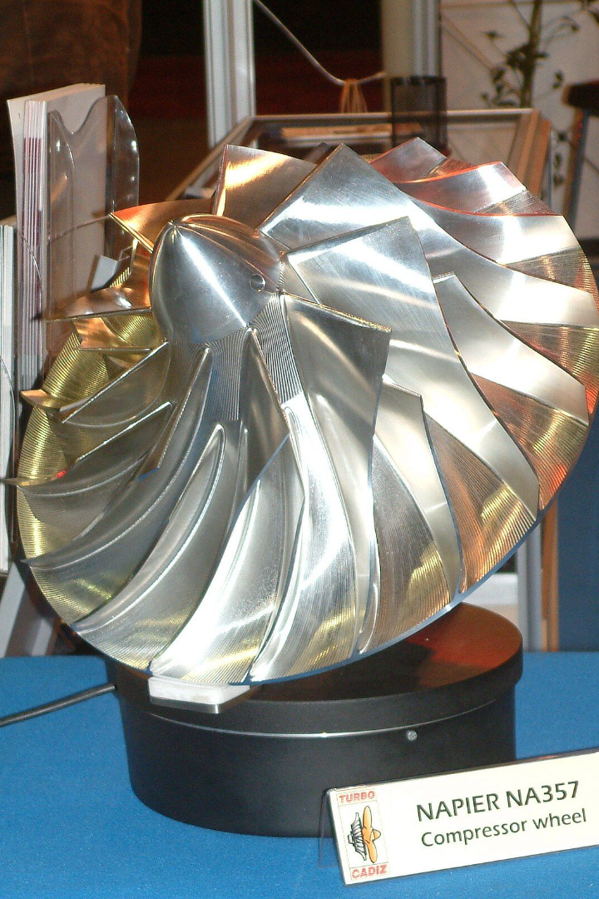
콤프레샤 모터의 이상감지를
주제로 한 데이터 분석
Sub Project
팀명 : COF (정형준, 조석현, 김건우)

Slide 2
데이터 정의 및 분석 목적
데이터 정의
콤프레샤 모터 진단 데이터 >
VOLT_N상 : N상 전압 (단위: V) (Type: float64)
VOLT_AVG : 평균 전압 (단위 : V) (Type: float64)
CURR_N상 : N상 전류 (단위 : A) (Type: float64)
CURR_AVG : 평균 전류 (단위 : A) (Type: float64)
KW : 유효전력 (단위 : KW) (Type: float64)
KVAR : 무효전력 (단위 : KVAR) (Type: float64)
HZ : 주파수 (단위 : HZ) (Type: float64)
PWR_FACTOR : 역률 (단위 : %) (Type: float64)
KWH : 유효전력량 (단위 : KWH) (Type: float64)
KVARH : 무효전력량 (단위 : KVARH) (Type: float64)
DIAGNOSTIC_CODE : 모터진단코드 (STOP=0, START=1) (Type: int64) ★

Slide 3
분석 목적
콤프레샤 모터진단 데이터를 바탕으로 설치된 센서 데이터를 확인하여 모터진단의 구분점을 찾는 것을 목표로 합니다.

Slide 4
라이브러리 불러오기
파이썬 | matplotlib | seaborn | scikit-learn
3.11.5 | 3.8.0 | 0.13.0 | 1.3.0

Slide 5
데이터 셋 불러오기
1
CSV 파일
2
데이터베이스 연결
데이터 분석에 필요한 CSV 파일을 불러옵니다.
데이터 분석을 위해 필요한 데이터베이스에 접속합니다.
3
데이터 탐색
4
데이터 정제
데이터를 탐색하여 분석의 방향을 결정합니다.
결측치 및 이상치를 처리하여 데이터 품질을 향상시킵니다.

Slide 6




데이터 전처리
모터 진단 데이터 변수 선언
정상 상태 = normal (0으로 표현)
비정상 상태 = error (1로 표현)
필요없는 변수 (Time) 제거
필요없는 변수를 제거합니다.
Target값과 나머지 피처를 분리후 훈련, 테스트셋 분리

Slide 7
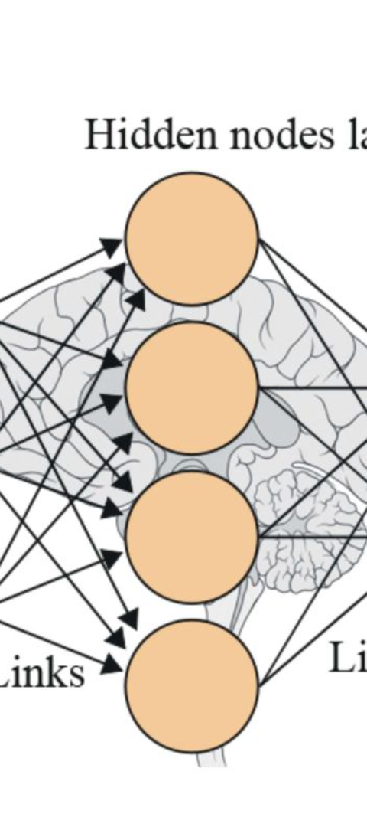
모델링
모델 선택
모델 평가
분석 목적에 맞는 적절한 머신 러닝 모델을 선택합니다.
모델의 성능을 평가하여 적합성을 검증합니다.
변수 중요도
모델 중 성능이 가장 좋은 모델을 찾아 변수 중요도를 구합니다.

Slide 8
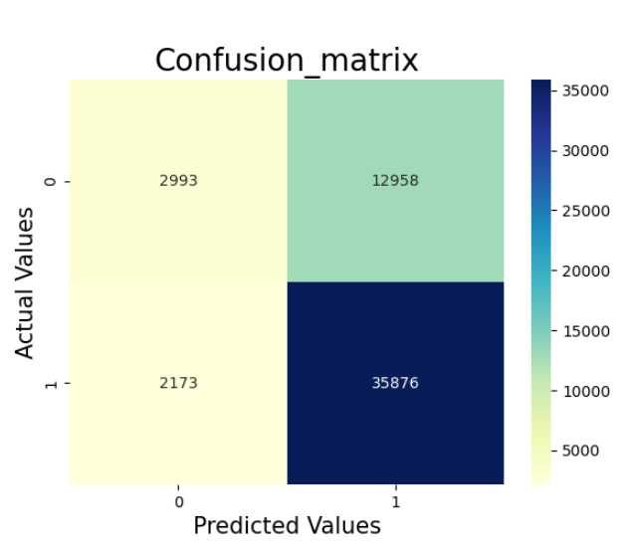
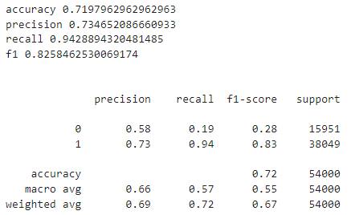
모델 선택
로지스틱 회귀 결과

Slide 9
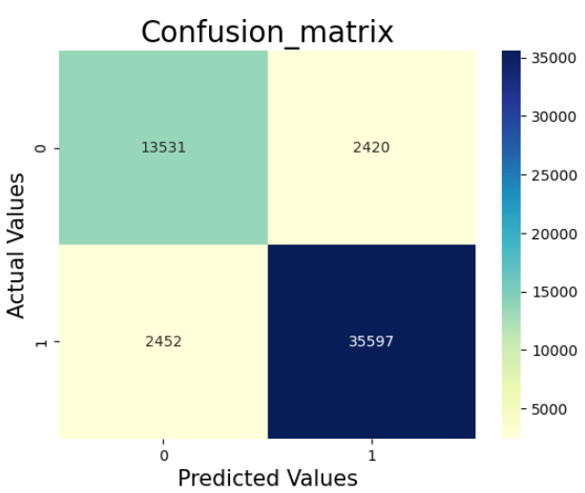
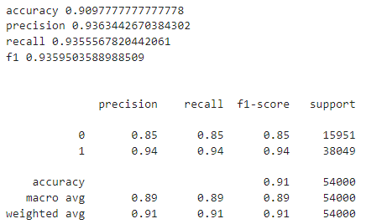
모델 선택
의사결정나무 분류 결과

Slide 10
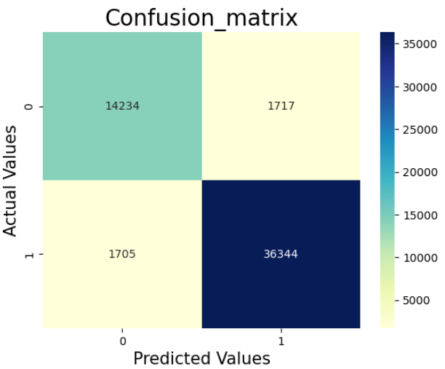
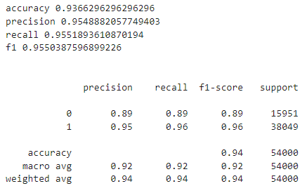
모델 선택
랜덤포레스트 분류 결과

Slide 11
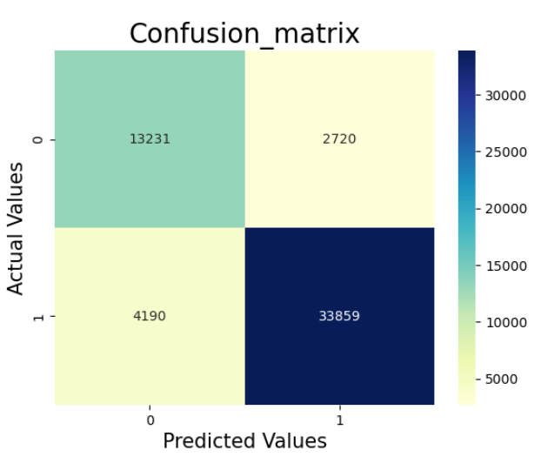
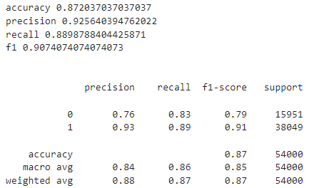
모델 선택
XG부스트 분류 결과

Slide 12
모델 평가
가장 성능 좋은 모델 : 랜덤포레스트 모델

Slide 13
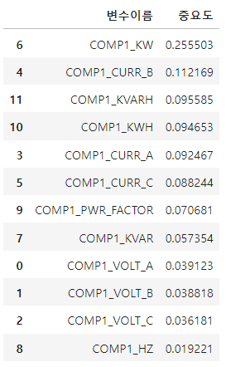
변수 중요도
영향을 많이 끼치는
상위 9개를 추출해
랜덤포레스트에 적용

Slide 14
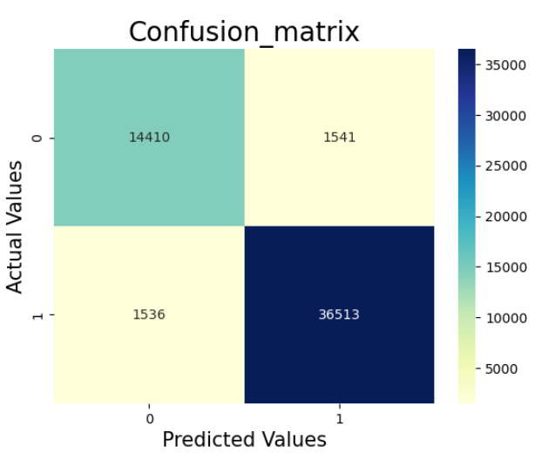
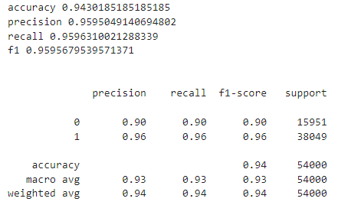
결과

Slide 15
결과
정확도 | 정밀도 | 재현율 | f1
94.3 | 95.9 | 96.1 | 96.0

